Slide 1

ライオンズクラブ国際協会
335-A地区 地区GET委員会
拍手喝采

Slide 2
新クラブ・新クラブ支部について
新しい仲間と共に未来を拓く！
335-A地区GET委員会
地区GMA新クラブ・新支部結成チーム
貞松 秀行（神戸ホストＬＣ）

Slide 3

地区GET委員会について
□ 新クラブ・新クラブ支部結成に特化した委員会。
各クラブで会員拡大に挑戦も成果が限定的。
会員拡大の新たな施策として「新クラブ結成」と「新支部結成」
現状の課題について
□ 所属クラブの人数が少なく若手招請が難しい。
□ 所属クラブの高齢化により新しい世代を迎え入れにくい。
□ 地域事情により新規会員の活躍の場が限定される。

Slide 4

施策提案
新クラブ・新クラブ支部結成
単なる会員数拡大ではなく、
新しい人材を取り込み未来を切り拓く施策
4
Notes:
新たな会員が加われば、私たちは、奉仕する地域社会に役立つことをさらに多く行うことができます。
簡単なことです。クラブが成長すれば、その影響力も高まります。
より多くの人手があれば、より多くの奉仕ができるということを決して忘れないでください。

Slide 5

新クラブ設立
成功事例①小規模クラブからの発展
少人数クラブ、高齢化クラブで若手招請が困難。
招請したい人物を中心に3～5名でグループ結成。
グループを形成する人物が其々数名を招請し、
新たに加わった人物が新たな人物を招請し20名のグループとなり、
新クラブを結成する。
5
Notes:
クラブが成長すれば、クラブはより強くなります。そして、地域社会もより強くなります。
新会員は新しいスキルや多様な経験、背景、才能を持ち込み、クラブをより強固にします。
クラブが成長すれば、私たちはより多くのことができ、地域社会にさらに寄り添うことができるようになります。

Slide 6
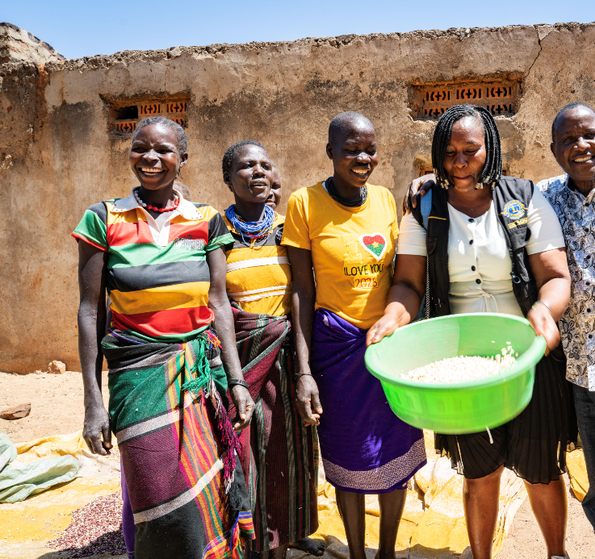
新クラブ設立
成功事例②奉仕活動への熱意からの発展
「やってみたい奉仕活動」がありライオンズクラブに入会したい。
既存のLCに入会していただくのではなく、
新クラブ結成の中心人物になってもらい、
共通の思いや価値観を共有できる同世代の仲間を集める。
仲間がそれぞれ仲間をさらに招請し、
新クラブを結成する。
6
Notes:
奉仕というレガシーについて話してきました。しかし、奉仕の未来についても考えなければなりません。
健全で成長しているクラブは、今日だけでなく何年後にも備えができている持続可能なクラブです。
今日のニーズに対応するだけでなく、明日の増え続けるニーズに対する備えができていなければなりません。

Slide 7
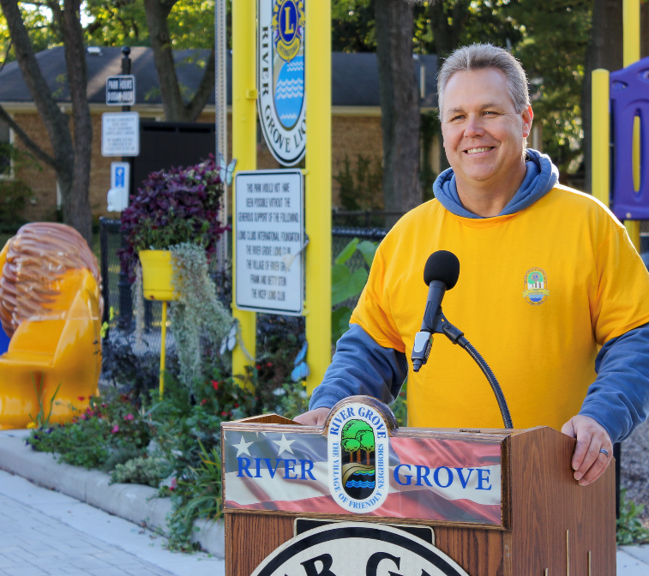
新クラブ結成
成功事例③未開拓地域での結成。
ライオンズクラブが存在しない地域に注目！
近隣クラブ会員でその地域在住者をリストアップ！
チャータークラブとして
新クラブを結成！
＊近隣クラブの理解と協力が重要！
7
Notes:
ライオンは皆、リーダーです。
新会員は、奉仕に対して新しいリーダーシップを提供するだけでなく、クラブや地域社会にも新しいリーダーシップをもたらします。
私たちが成長し、若手会員を取り込むなら、ライオンズが奉仕の未来を先導し続けることができます。

Slide 8
まとめ
新クラブ結成は容易ではないが、上記のような状況がある場合、
新クラブ設立の大きなチャンスと捉える。
新しい仲間と奉仕の可能性を広げる原動力になります。
地区GET委員会が全面的に支援いたします。
ともに未来をつくるため一歩を踏み出そう！

Slide 9
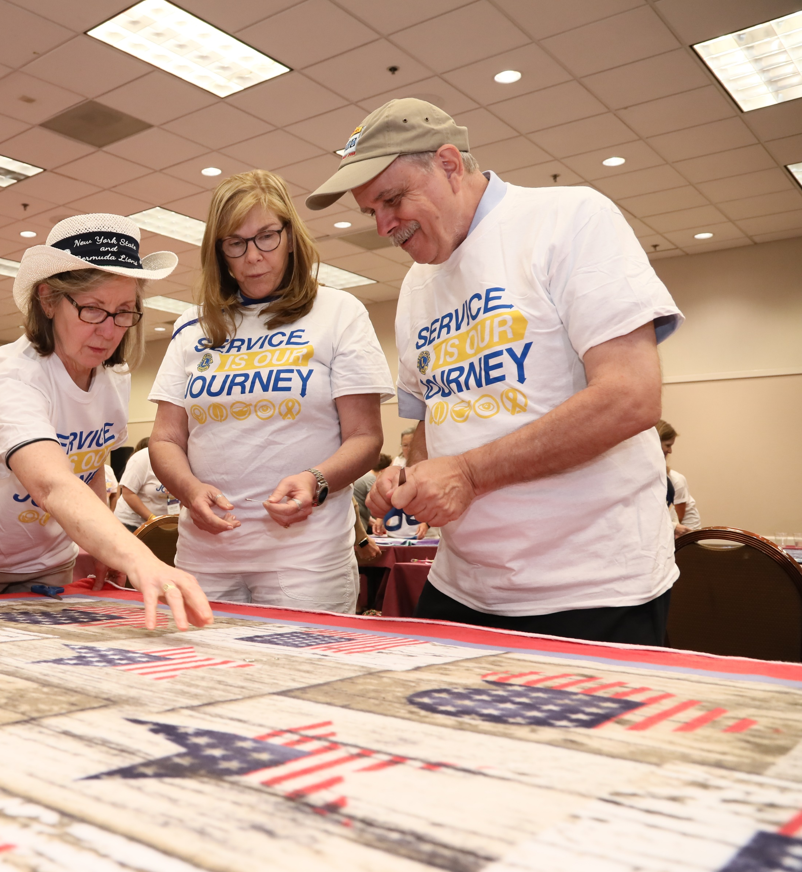
支部結成について
クラブ支部 とは？
地区GETコーディネーター
上田勝宏（川西LC）
9
Notes:
クラブ支部は、地域社会に貢献したいと願う少人数のグループをまとめることで、新たな地域や活動へのクラブの進出を可能にします。

Slide 10
知っておくべきこと
クラブ支部
１．既存の「親」クラブの一部
２．少なくとも5人の新規会員または既存会員が必要
３．独立した例会を開催（月1回以上）
４．新たな地域への奉仕の拡大が可能になる
５．会員のニーズに対応
６．ライオンズクラブの会員籍を活用して多様化を図るのに役立つ
Notes:
１．クラブ支部は既存クラブの正会員メンバーになります。
２．5名以上のメンバーでクラブ支部が結成出来ます。
３．月に1回以上の親クラブとは別の例会を開催します。（支部独自の奉仕活動について話し合います）
４．既存クラブとは違う視点で奉仕活動する事で地域への新たなインパクトを与えます。
５．新たな枠組みなので、新たなニーズに対応できます。
６．ライオンズクラブの会員になる事で活動の輪が広がります。

Slide 11

結成できるのは
どのようなタイプのクラブ支部？

Slide 12

家族
若い
職業人
音楽支部
美食支部
レオライオン
地域にある
グループ
ボランティア
アワード支部
OB支部
バーチャル
文化関連
Notes:
どういったタイプのクラブ支部を結成できるでしょうか？次はその一例です。
家族クラブ支部。親族（兄弟姉妹、子ども、ひ孫、姪、甥）から成る支部を結成できます。
若い職業人のクラブ支部。キャリアを積み始めた若手社会人で構成されます。
レオライオン・クラブ支部は、ライオンズとして奉仕を続けたいと願う元レオを対象に結成できます。
地域にあるグループで構成されるクラブ支部 ― 商工会議所、各種同好会、地元のPTA、その他地域に根差した組織のメンバーなど、地域社会に存在するグループで結成できます。
バーチャルクラブ支部 ― モバイルプラットフォーム、ソーシャルメディアのコミュニティグループ、Eメール、または、GoogleハングアウトやZoomなどのオンライン会議アプリを介してオンライン上で集まることを好む人々を対象に結成できます。
文化を軸としたクラブ支部は、共通の地域/言語背景を持ち、その地域社会に奉仕することに関心がある特定のコミュニティグループから成ります。
・OB会員支部。元ライオンズクラブメンバーで何らかのご事情で退会された方を「新たな枠組みで」活動できます。
・ボランティアアワードからの新クラブ支部。既存のライオンズクラブには会費の問題で入会出来ない方々を支部クラブメンバーとして加え、奉仕活動が出来ます。

Slide 13

クラブ支部の メリットは どんなもの？
13
13
Notes:
.

Slide 14
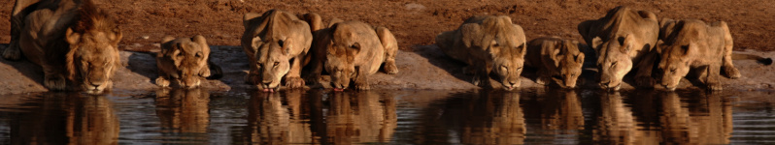
クラブの会員数が増加！それは以下につながります。
クラブ支部を通じて、
クラブはその奉仕のインパクトを拡大し、より多くの人々に奉仕することが可能になります。
クラブ支部を結成することで、リーダーとなる人材の層が厚くなると同時に、さらなるリーダーシップ育成や開拓の機会がもたらされます。
クラブ支部は、
親クラブのビジョンを拡大させると同時に、一般の人々の考えや参加、ライオンズクラブとの結びつきの向上に役立ちます。
クラブの親睦が深まり、
クラブに多様性が生まれます。
写真提供：Google検索

Slide 15
335-A地区のクラブ支部
クラブ支部紹介（１０クラブ支部）
神戸北野コロコロおむすび支部（子ども食堂）
神戸のじぎく太鼓支部（太鼓団体）
芦屋ハーモニーくくり組支部（音楽関係）
川西源氏支部
西宮ホワイトみやっこ応援団支部
明石しおさいぴーす支部
明石輝支部（イベント関係）
稲美助っ人レディース支部
明石西アリス支部
明石西SPフレンド支部

Slide 16
川西LC
源氏支部
について

Slide 17
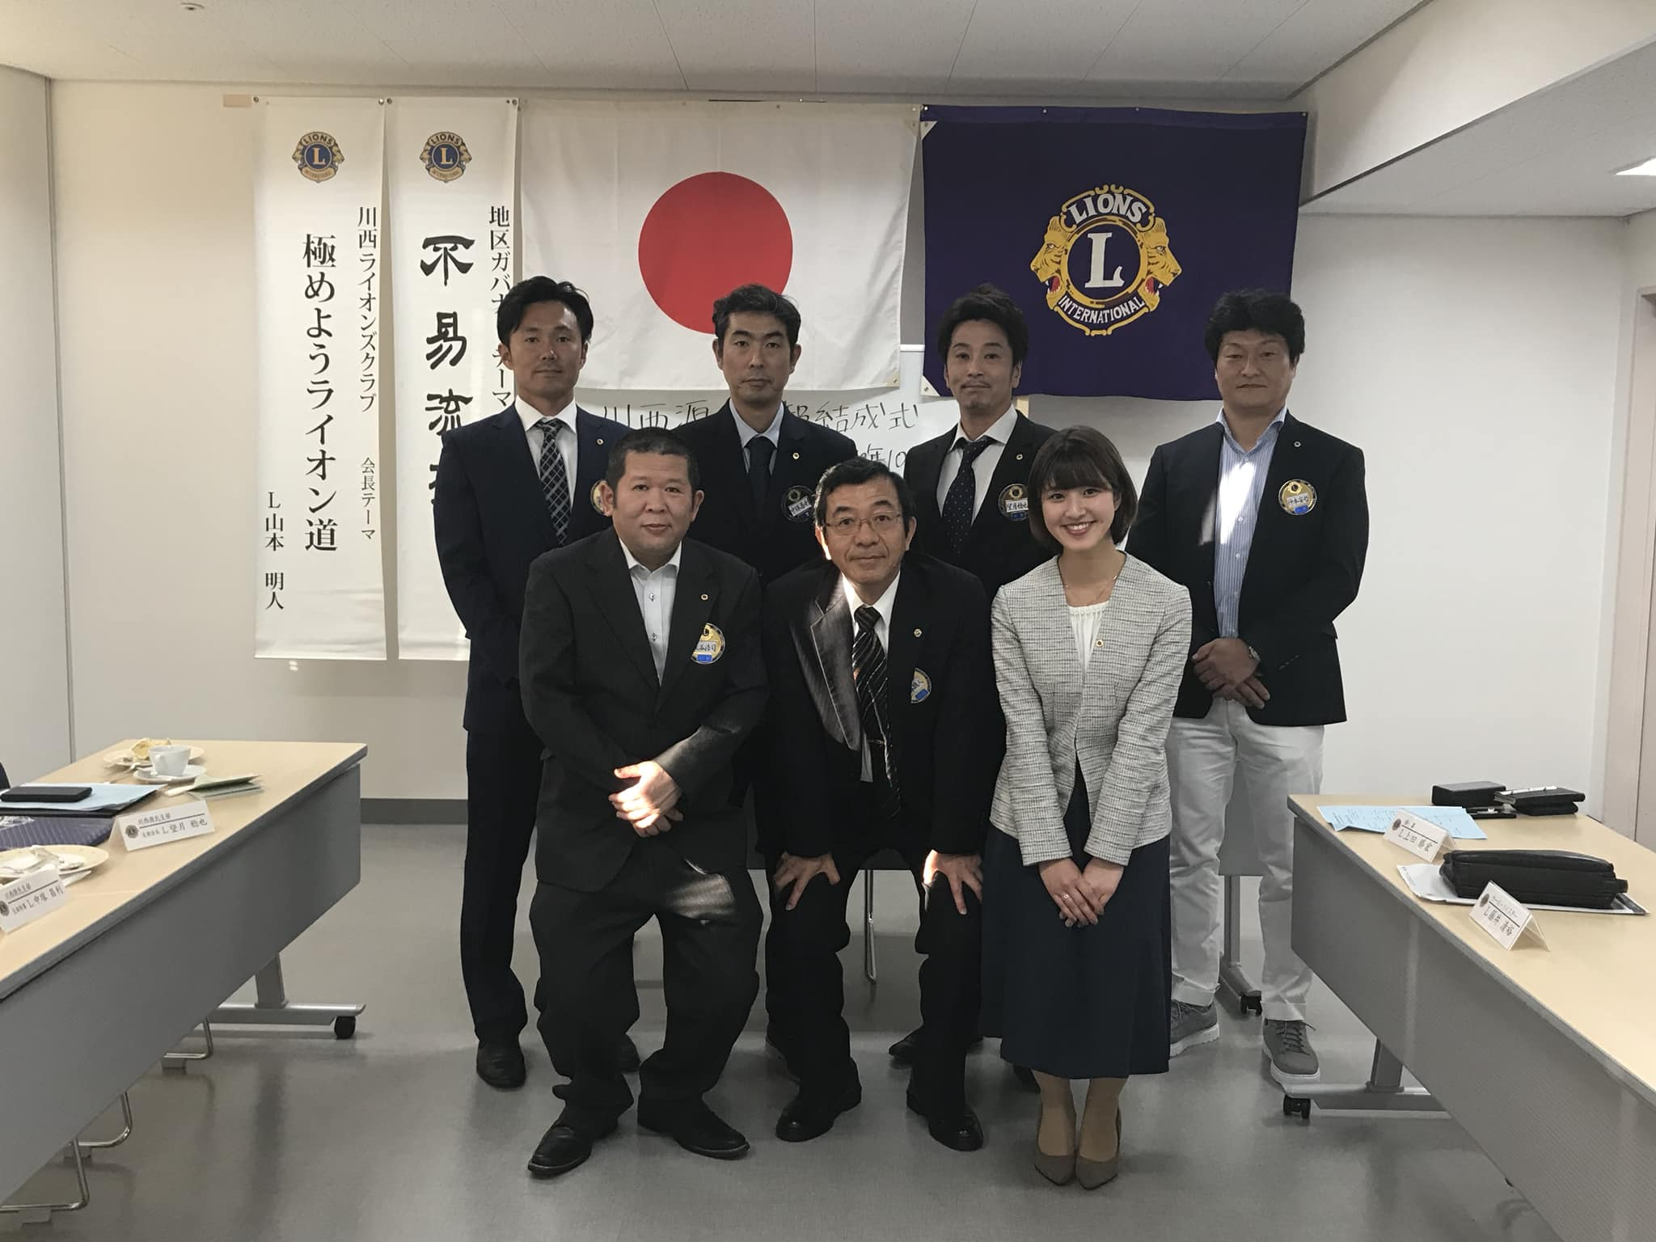
川西ＬＣ源氏支部 入会式
Notes:
川西LCが60周年の時に7名で結成しました。
川西LCの例会が夜例会なので、出席できない飲食店の店主等が中心に結成されました。
月1回の例会は夜の9時～10時まで
結成すぐに会員拡大され、10名を超えましたが現在は9名で活動されています。

Slide 18
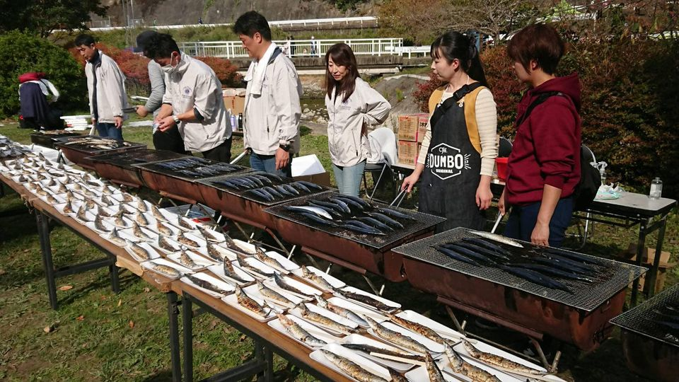
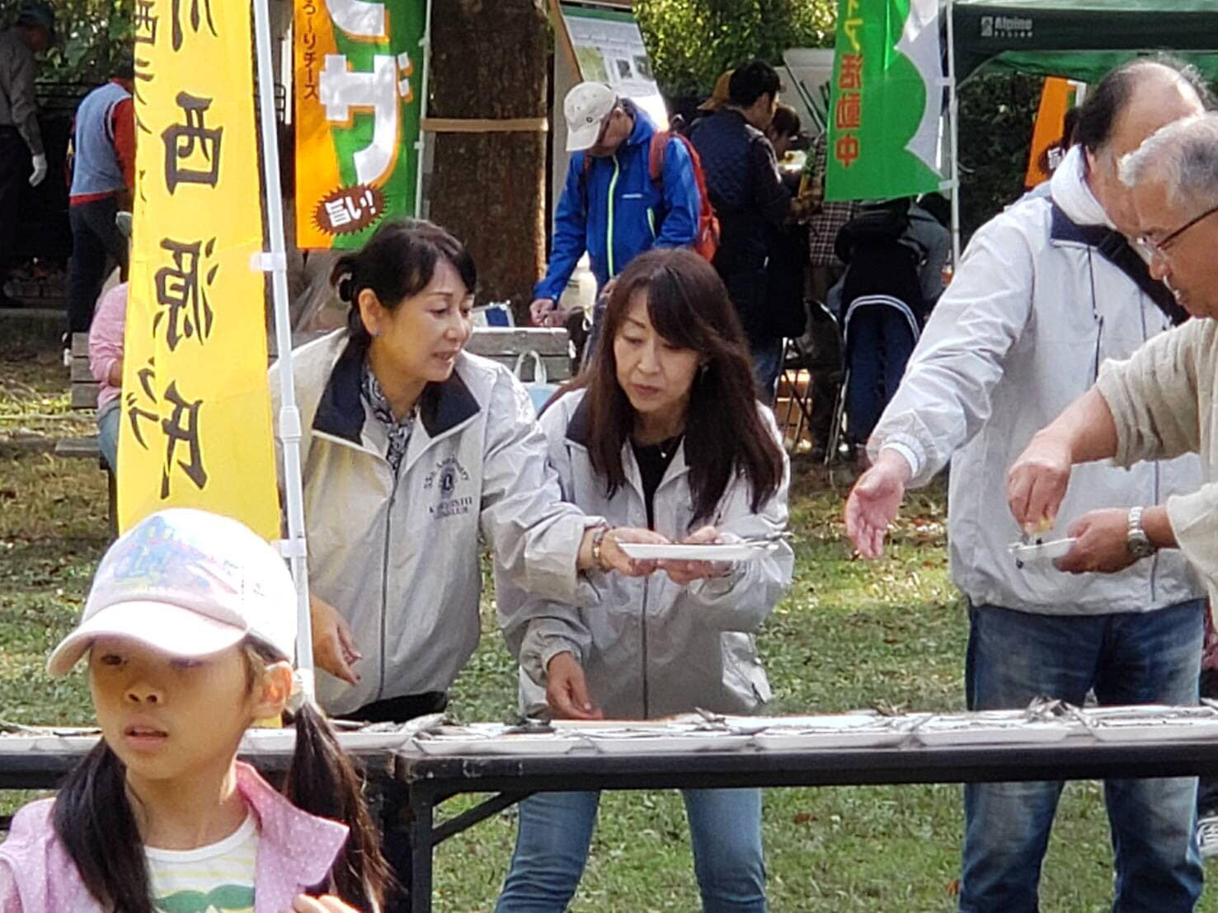
川西ＬＣ源氏支部 初めてのアクティビティ
Notes:
初めてのアクティビティは 「川西市の里山まつり」 にて 親クラブからのドネーションを活用してサンマ1000匹を無料で提供しました。
親クラブの協力もあり、大盛況でした。

Slide 19
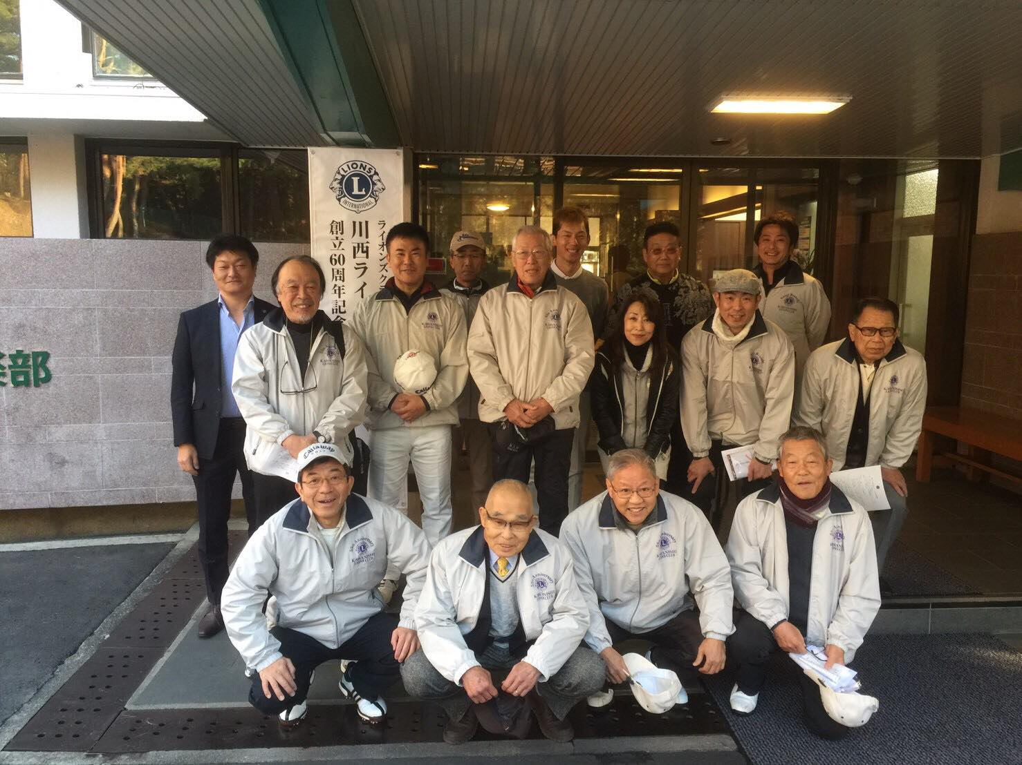
川西ＬＣ源氏支部 親クラブ合同アクティビティ
Notes:
川西LC60周年記念チャリティゴルフ大会に支部メンバー初めてのお手伝い。
ドローン撮影など、支部メンバーが活躍されました。

Slide 20
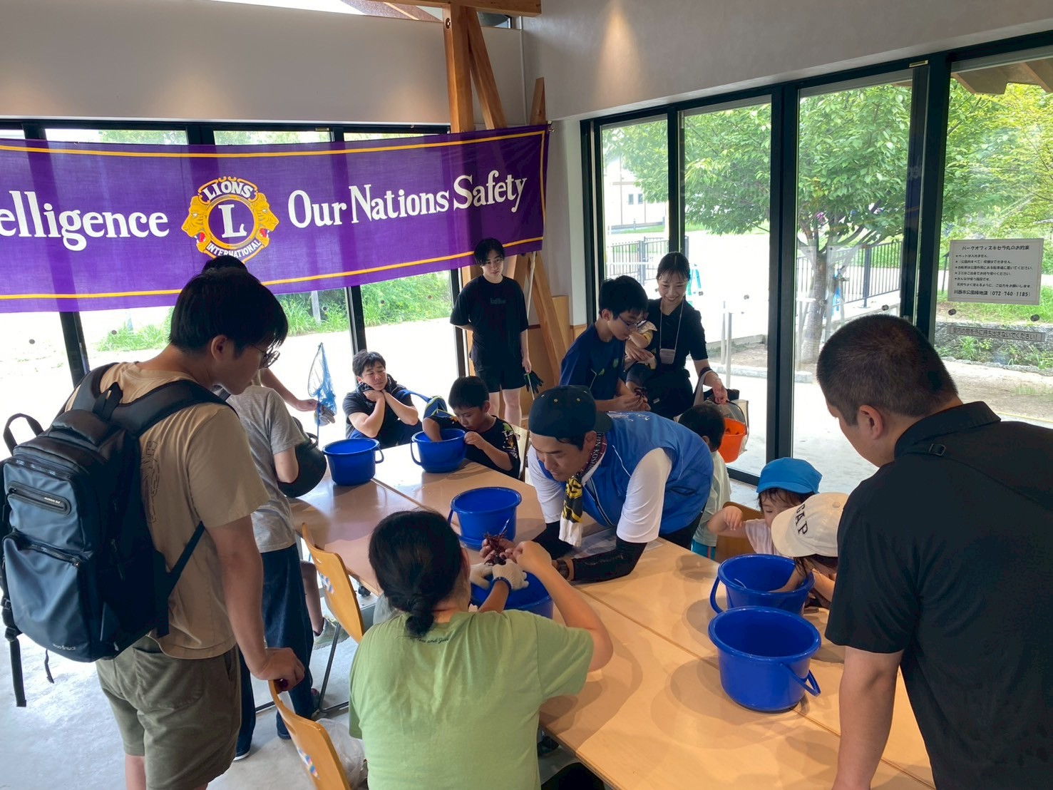

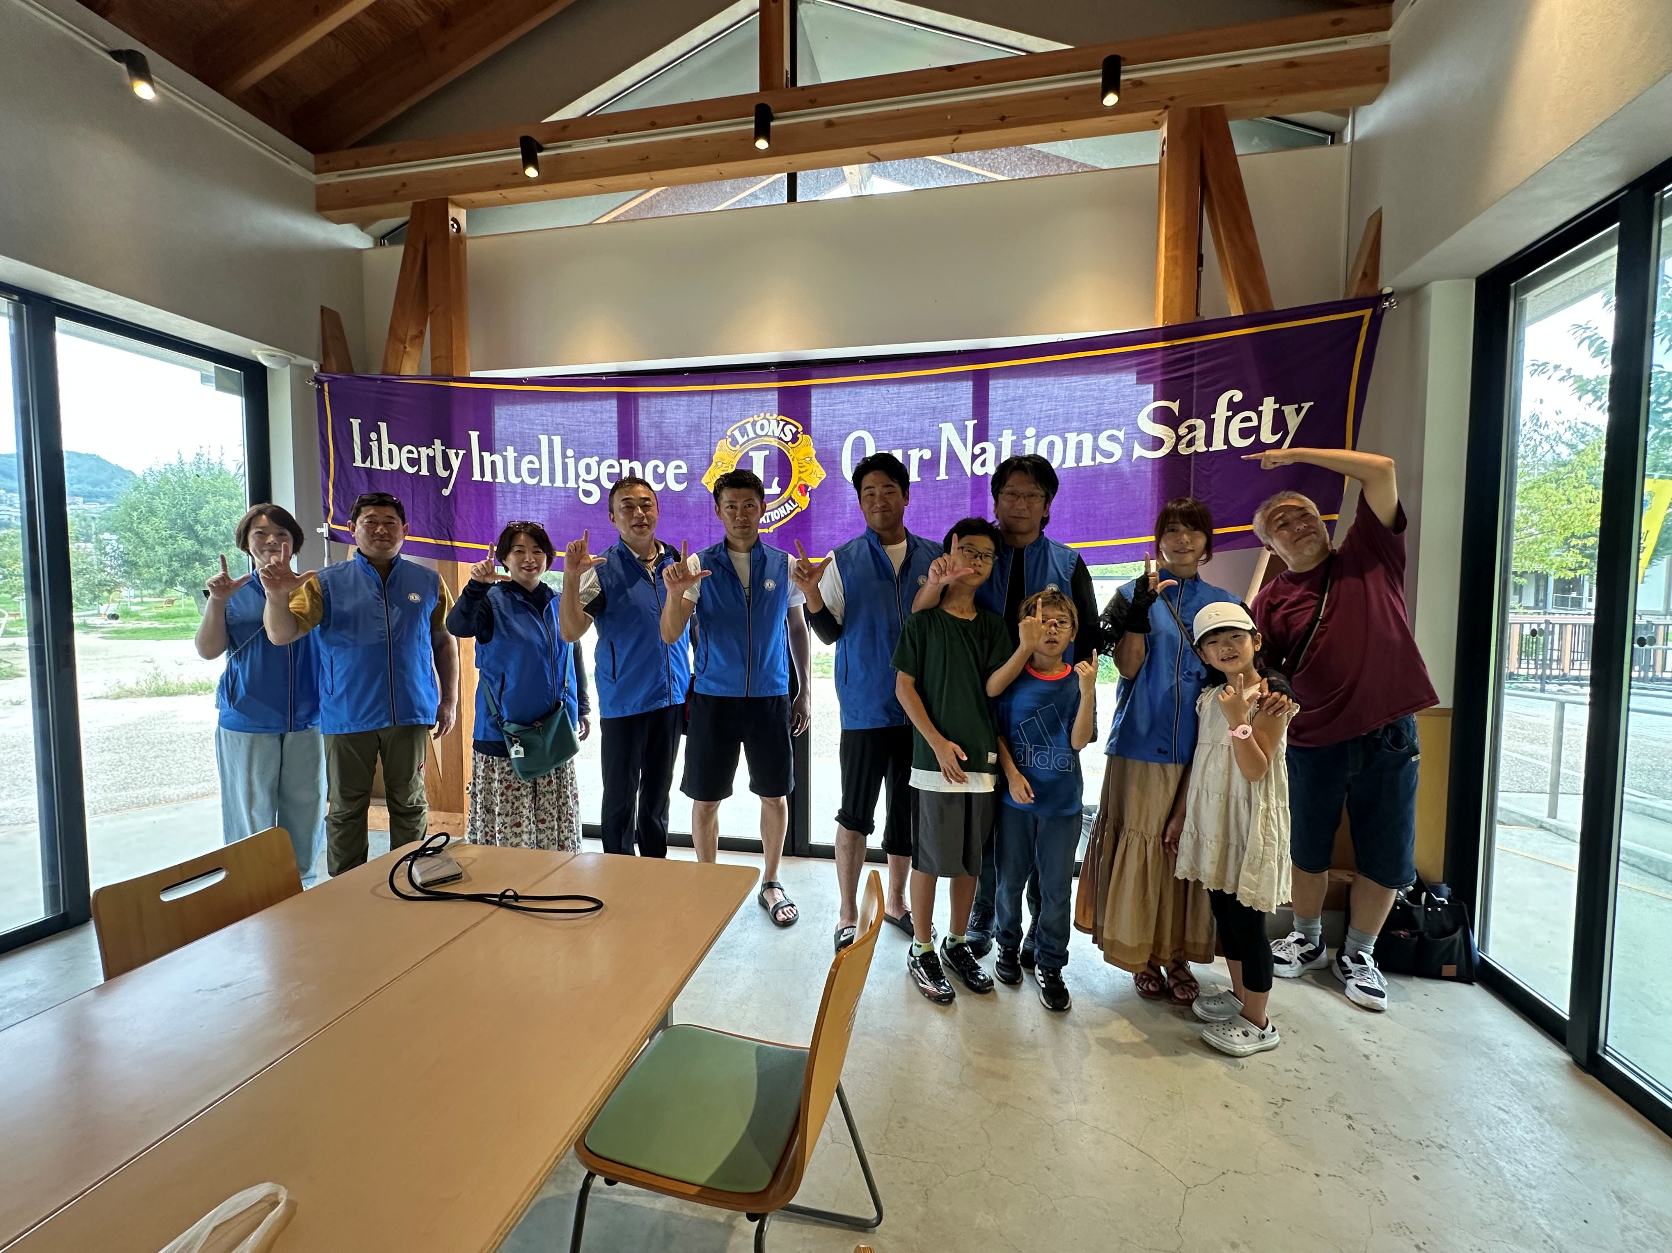
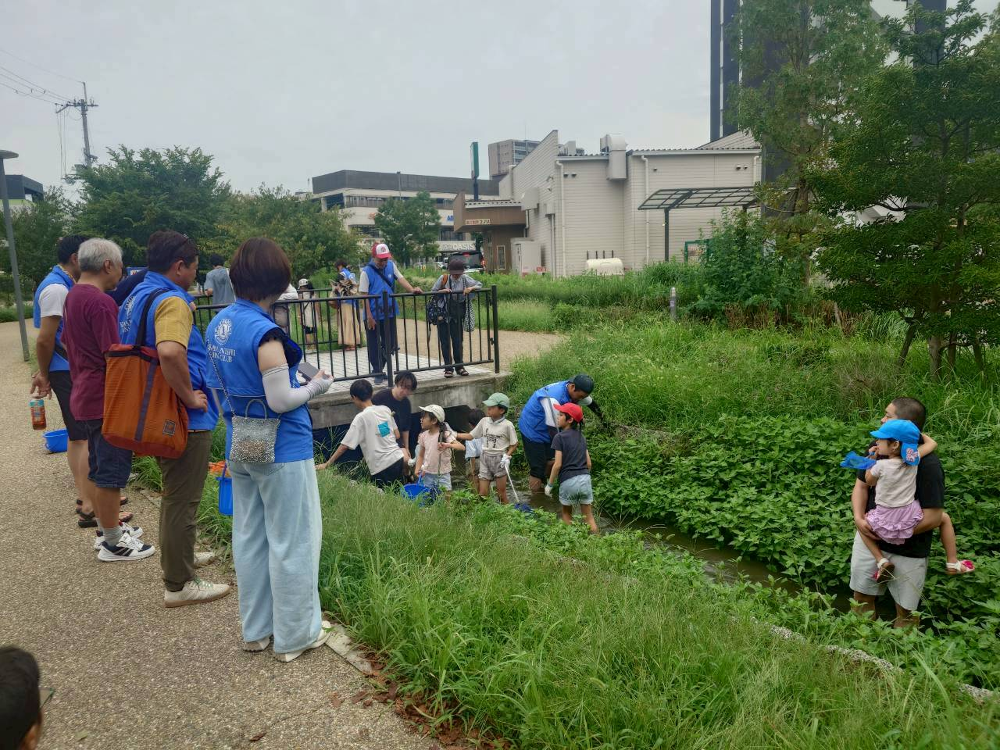
川西ＬＣ源氏支部 今期アクティビティ

Slide 21
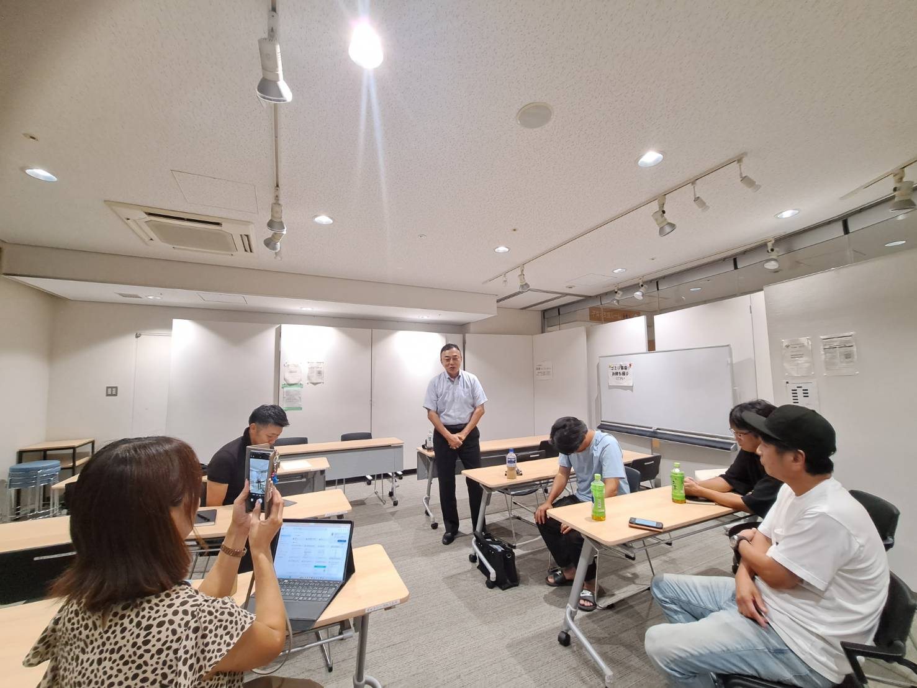
川西ＬＣ源氏支部 例会風景

Slide 22

335-A地区 クラブ支部会費について
新支部を設立された場合の支部メンバー年会費。
国際協会費 ＄50.0 （6月レート144円として約7200円）
335複合地区費 3000円
335複合地区大会費 600円
335-A地区会費 15600円
335-A地区大会費 1800円
335-A地区事業費 1200円
335-A地区アラート（災害援助）資金 1000円
支部会員 年会費合計 約30400円 （国際協会入会金 ＄35.0は別途）
＊上記には支部運営・事業会費は含まれておりません。

Slide 23

クラブ支部の 結成方法
23

Slide 24
aa
クラブ支部結成の6つのステップ
ステップ1：ZC・地区GET委員会に通知
ステップ2：クラブ支部結成計画を作成
支部を結成する場所
支部を構成するメンバー
支部のスペシャルティ（特に力を入れて取り組む活動）の有無
ステップ3：会員を勧誘
ステップ4：説明会を開催
ステップ5：結成会議を開催
ステップ6：クラブ支部通知書を提出
24

Slide 25

We Serve
335-Ａ地区ではボランティア・アワード事業でエリア内で活動されている奉仕団体との関係を活かし、皆様のクラブ活性の一助となるクラブ支部結成に向けてチャレンジしましょう！

Slide 26
We Serve
クラブを諸事情で一度退会されましたOBメンバーに声掛けして新たな枠組みで支部結成を検討してみましょう！

Slide 27

クラブ支部の 運営・管理 方法は？
27

Slide 28
aa
クラブ支部の運営を理解する：
クラブ支部の構造
クラブ支部執行委員会の役割と責任
クラブ支部の会員
会費
新会員の登録
会員の変動
クラブ支部の運営
例会
会則及び付則
コミュニケーション
会員増強
支部の財務
28

Slide 29
新たな取組みで
仲間を増やそう！
335-A地区 地区GET委員会
We Serve

